Slide 1


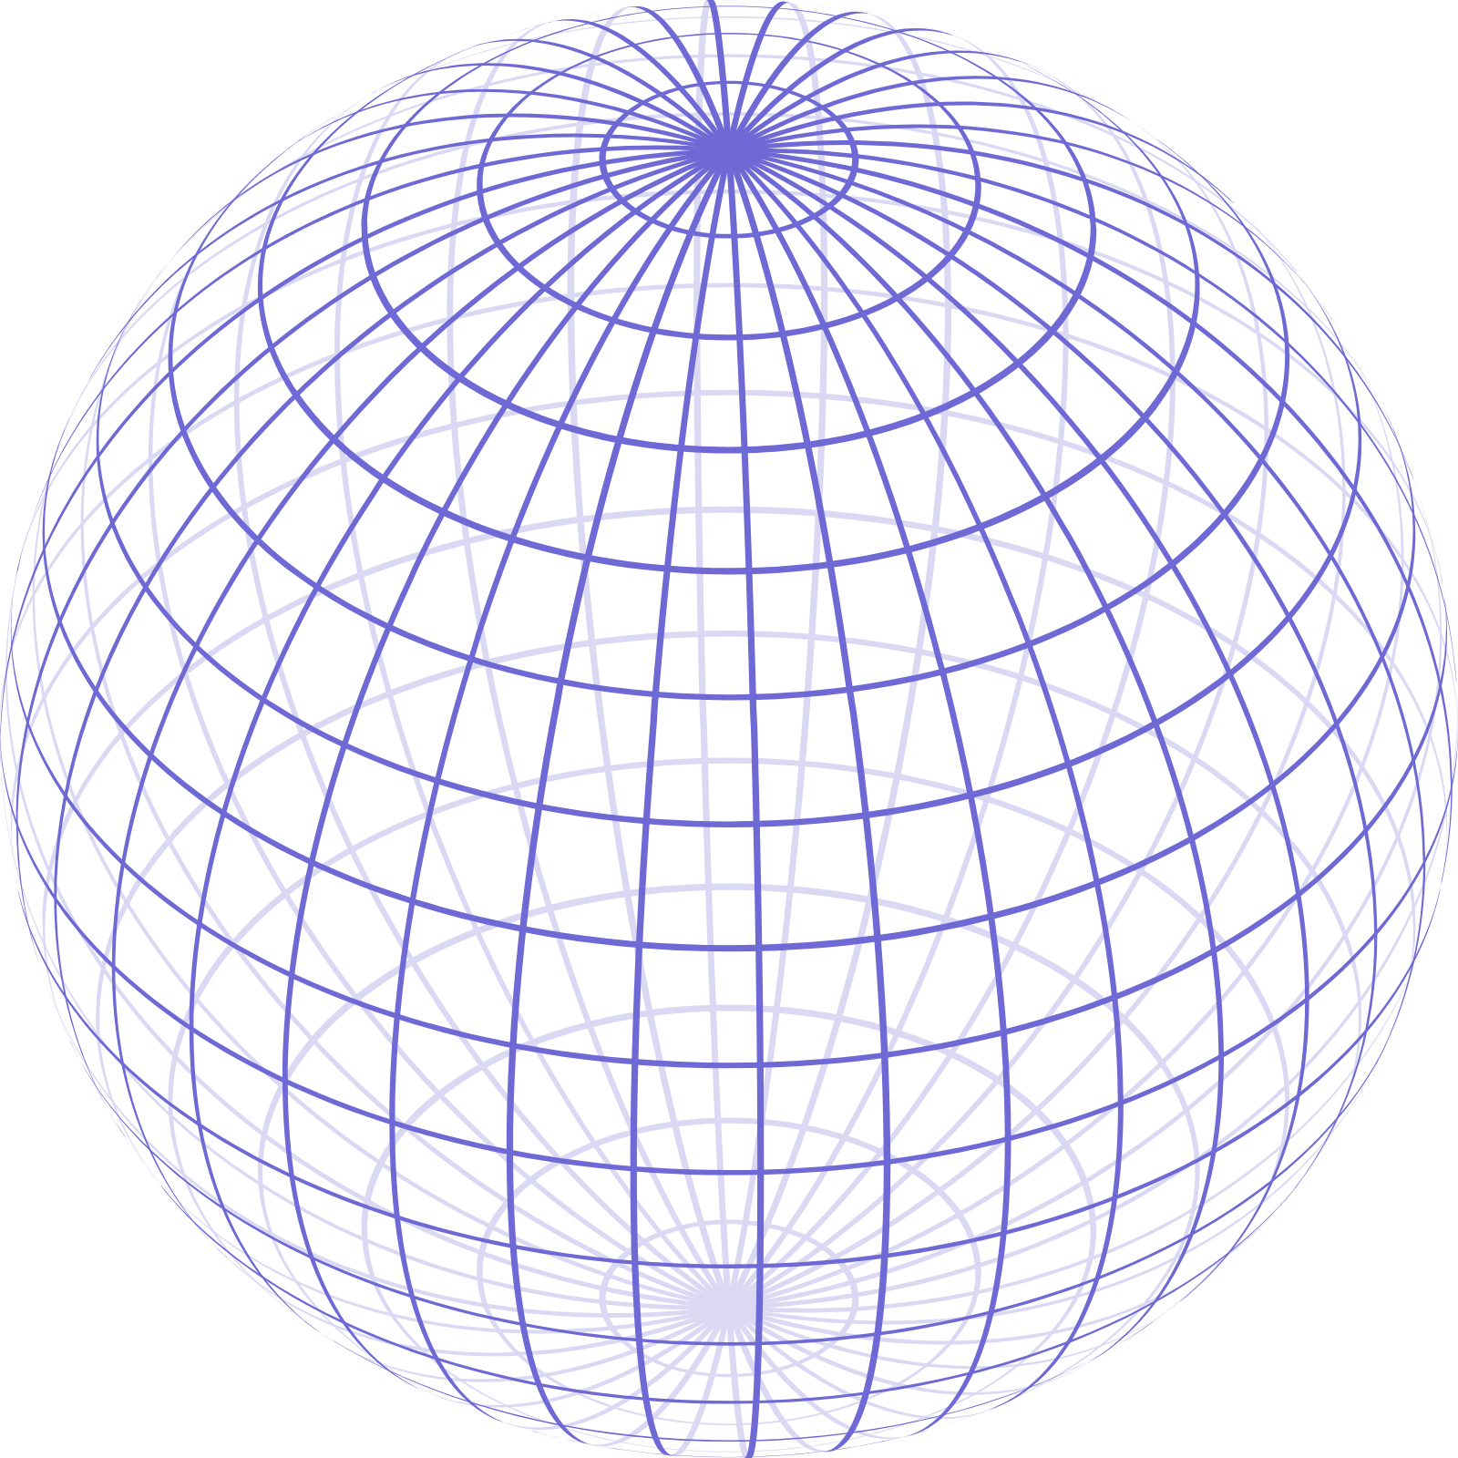


001
ĐỒ THỊ - THUẬT TOÁN TÌNH ĐƯỜNG ĐI NGẮN NHẤT, CÂY BAO TRÙM TỐI TIỂU
SOCIAL SCIENCE CLASS | LAMFORD SCHOOL
NGUYỄN HOÀNG KHA - NGUYỄN TRỌNG NHÂN - NGUYỄN THẾ LUÂN

Slide 2
001
THUẬT TOÁN DIJKSTRA
Thuật toán Dijkstra được sử dụng để tìm đường đi ngắn nhất từ 1 đỉnh tới mọi đỉnh còn lại trên đồ thị, có thể áp dụng cho cả đồ thị có hướng và vô hướng không chứa trọng số âm.
Độ phức tạp: O((E + V)logV)

Slide 3
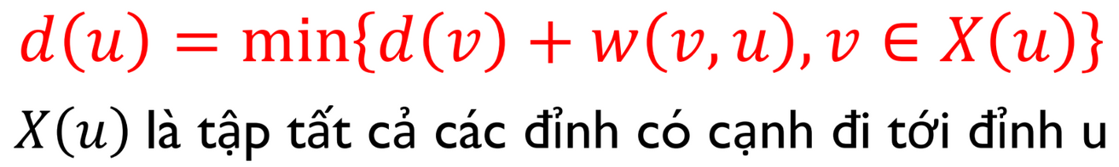
Hàm d(u) dùng để lưu trữ độ dài đường đi (khoảng cách) ngắn nhất từ đỉnh nguồn s đến đỉnh u.
002
Ý TƯỞNG THUẬT TOÁN
▪Đặt khoảng cách từ đỉnh nguồn s đến chính nó là 0 và đến tất cả các đỉnh khác là vô cùng.
▪ Tiến hành lặp cho đến khi tất cả các đỉnh đã được xác định khoảng cách ngắn nhất từ s hoặc không còn đỉnh nào có thể đạt tới từ s.
▪ Mỗi lần lặp, chọn đỉnh p chưa đi qua có giá trị d(p) nhỏ nhất, cập nhật khoảng cách của các đỉnh kề thông qua đỉnh được chọn p.

Slide 4
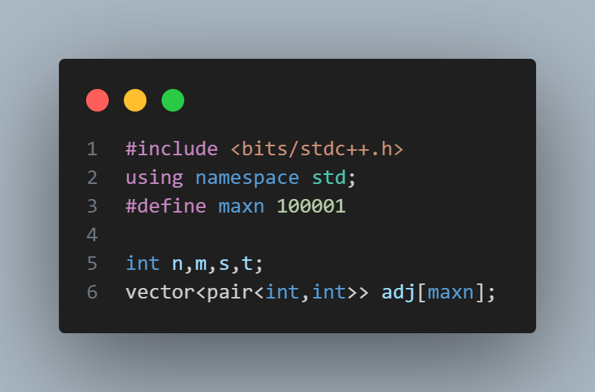
n: Số lượng đỉnh (nodes) trong đồ thị.
m: Số lượng cạnh (edges) trong đồ thị.
s: Đỉnh bắt đầu (start node) cho thuật toán Dijkstra.
t: Đỉnh kết thúc (end node) cho thuật toán Dijkstra.
Vector<pair<int,int>> adj[maxn]:
adj: Mảng các vector, mỗi phần tử của mảng là một vector các cặp số nguyên. Vector tại vị trí adj[u] lưu trữ danh sách các cạnh xuất phát từ đỉnh u, trong đó mỗi cặp (v, w) biểu diễn một cạnh từ u đến v với trọng số w.
maxn là hằng số định nghĩa kích thước tối đa của mảng adj. Điều này đảm bảo rằng mảng đủ lớn để lưu trữ danh sách kề cho tất cả các đỉnh trong đồ thị.
Vector này được dùng để lưu trữ các cặp đỉnh và trọng số giữa chúng.

Slide 5
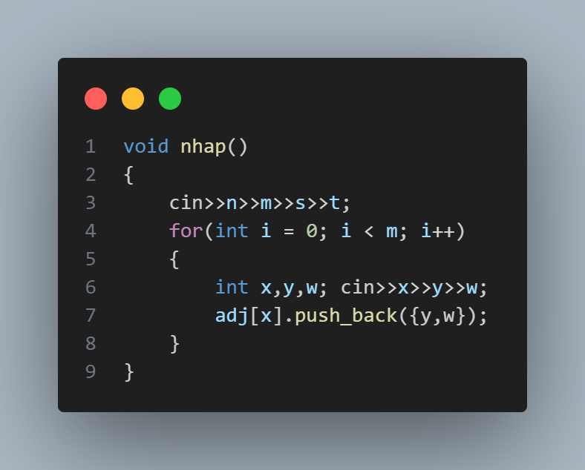
Nhập lần lượt số lượng đỉnh (n), số lượng cạnh (M), đỉnh bắt đầu (S) và đỉnh kết thúc (t).
Vòng lặp for i chạy từ 0 đến m-1 cho phép nhập giá trị cho đỉnh đầu x, đỉnh cuối y và trọng số giữa hai đỉnh là w.
Đồng thời, thêm cặp (y, w) vào danh sách kề của đỉnh x.

Slide 6
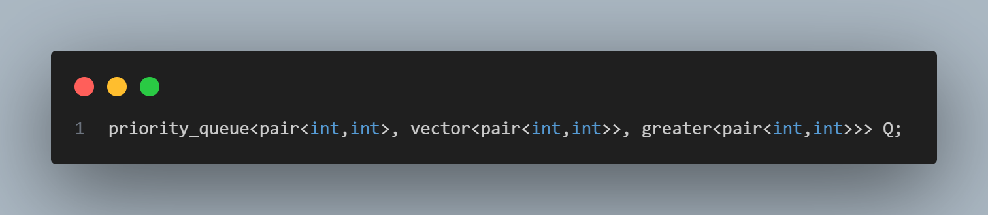
Đầu tiên chúng ta sẽ tạo ra một mảng D gồm có N+1 phần tử, với độ dài từ đỉnh gốc cho đến tất các đỉnh đều là VÔ CÙNG.
Thiết lập khoảng cách từ đỉnh gốc đến đỉnh gốc bằng 0.
Sử dụng hàng đợi ưu tiên:
pair<int, int>: kiểu dữ liệu của mỗi phần tử trong hàng đợi. Mỗi phần tử là một cặp số lưu giá trị trọng số và đỉnh kề với đỉnh đang xét.
Vector<pair<int, int>>: Container sử dụng để lưu trữ các phần tử trong hàng đợi.
greater<pair<int, int>>: Hàm so sánh để xác định thứ tự ưu tiên. Những đỉnh nào có trọng số nhỏ hơn với đỉnh đang xét sẽ nằm ở đầu hàng đợi.

Slide 7
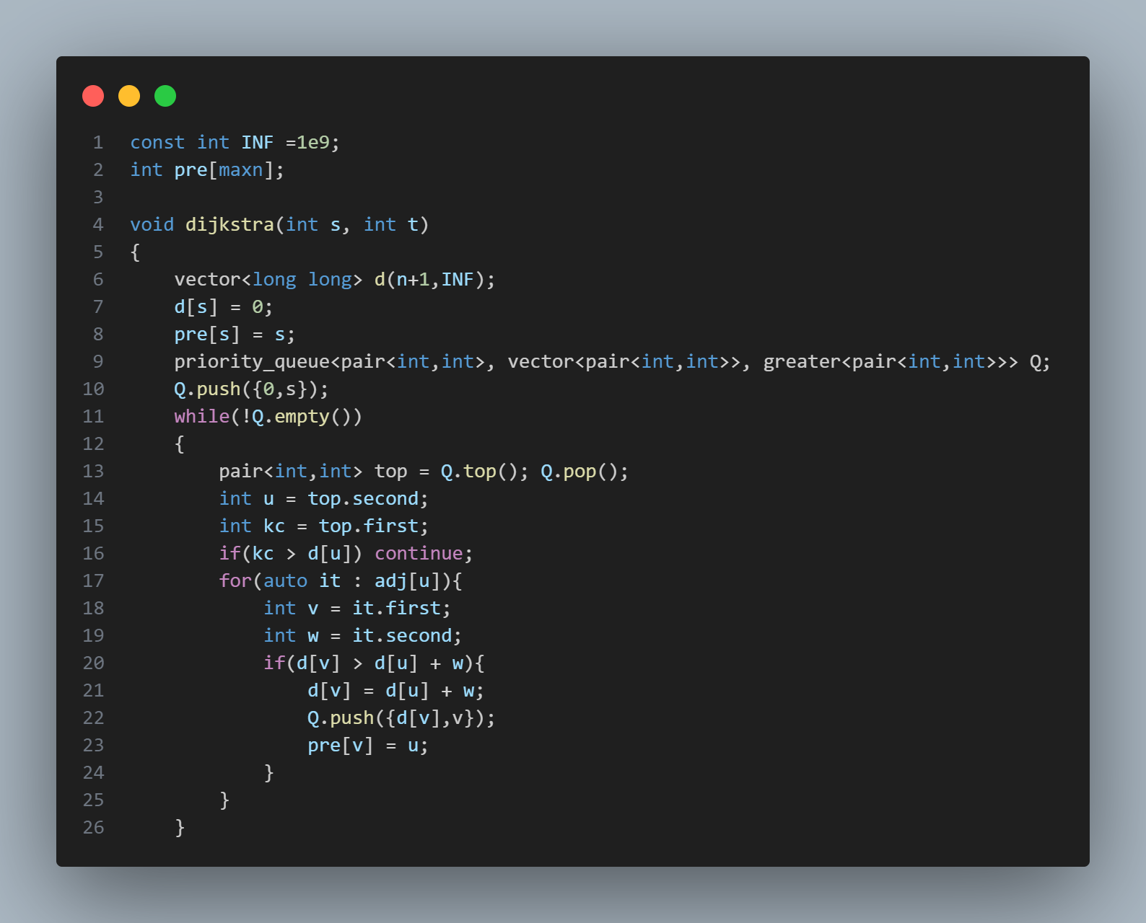

Slide 8
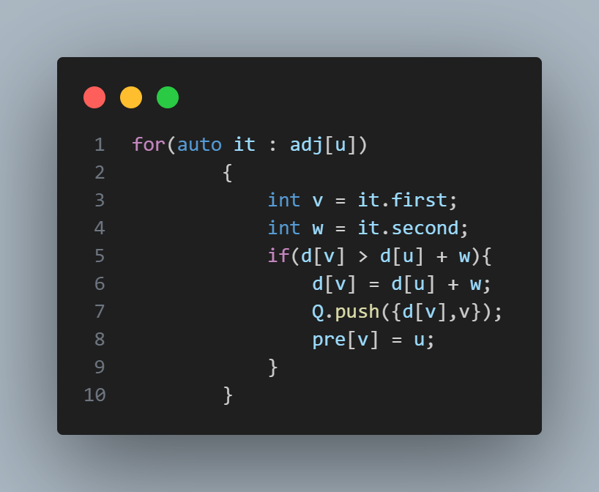
Push đỉnh S với trọng số 0 {0,s} vào hàng đợi ưu tiên Q
Tạo vòng lặp Q với điều kiện ....
Gọi pair<int, int> top để lấy phần tử đầu tiên của Q, và xóa phần tử đó.
Đặt giá trị của u là đỉnh kề của đỉnh top đang xét, KC là trọng số của hai đỉnh.
3. Nếu KC>d[u] (D[u] là khoảng cách từ đỉnh nguồn đến U) thì chúng ta kết thúc ngay tại đó và quay trở lại vòng lặp. Ngược lại:
Xét tất cả các đỉnh kề với đỉnh u:
Đặt giá trị của v là đỉnh kề với U và giá trị của w là trọng số.
Tiến hành áp dụng công thức d[v]=min(d[V], d[u]+W.
Nếu d[v]>d[u]+W thì cập nhật đường đi ngắn nhất từ nguồn đến V.
Push {d[v], V] vào Q;
Lưu đỉnh cha của v là u.

Slide 9
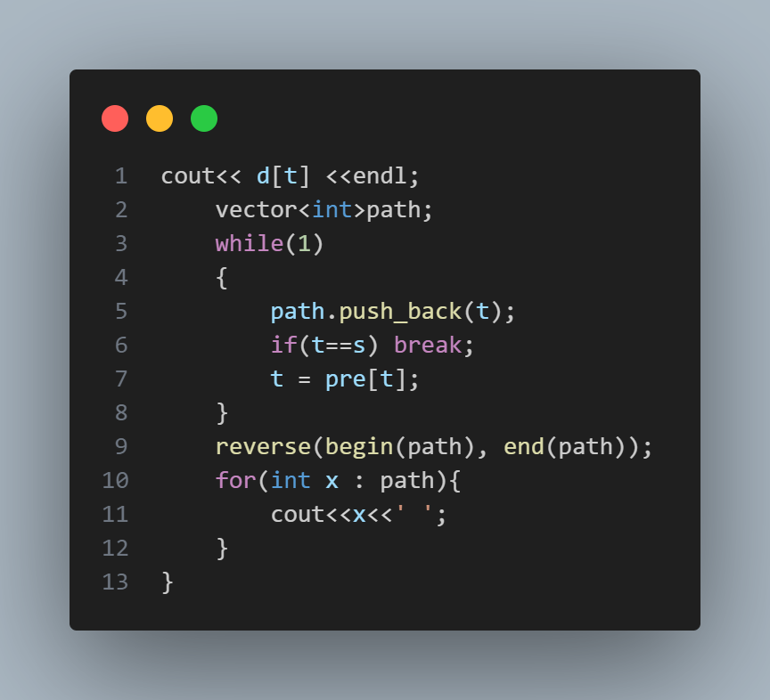
Xuất ra đường đi ngắn nhất từ nguồn đến t.
tạo một vector tên path với kiểu dữ liệu của các phần tử được lưu là int.
while(1): Dòng này có ý nghĩa gì Ạ?
Push back giá trị của t vào vector path.
2. Nếu đỉnh đích t = đỉnh nguồn s thì kết thúc vòng lặp. Ngược lại, gán giá trị của đỉnh cha của t cho t.
Tiến hành đảo ngược vector.
Xuất lộ trình đường đi ngắn nhất từ S đến t.

Slide 10
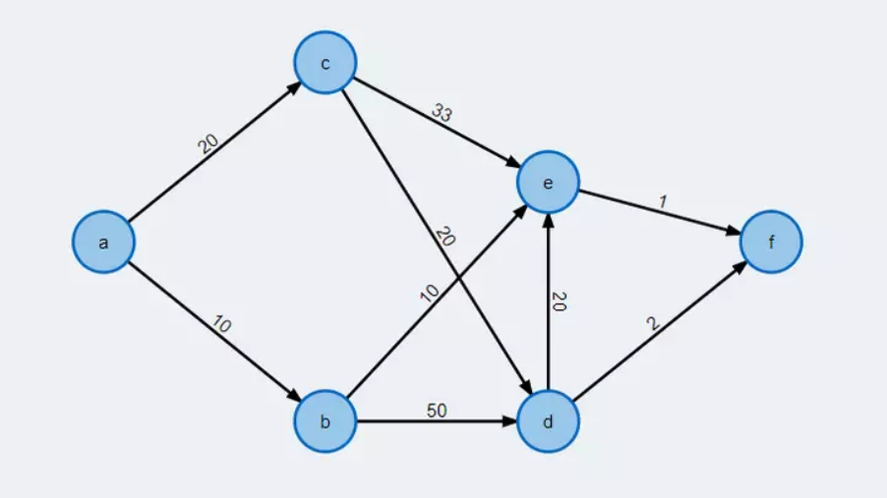
Bắt đầu với đỉnh A. Đặt pre[A]=A. Thêm A vào danh sách đỉnh đã xét. Thêm {A,0} vào HDUT Q.
A kề với B và C.
Thực hiện so sánh:
d[B]=min(d[B], d[A]+AB)=min(INF, 0+10)=10.
d[C]=min(d[C], d[A]+AC)=min(INF, 0+20)=20.
Đặt pre[B]=A, pre[C]=A.
Đỉnh | Đỉnh kề | Q | Close
 |  | {(A,0)} | {}
A | B,C | (B,10) (C,20) | {A}
i | A | B | C | D | E | F
Pre[i] | A | A | A

Slide 11
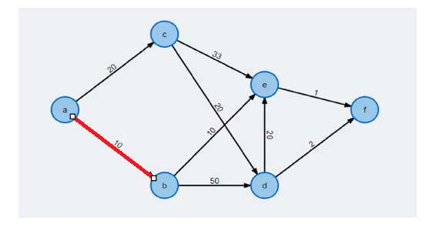
Đỉnh | Đỉnh kề | Q | Close
 |  | {(A,0)} | {}
A | B,C | (B,10) (C,20) | {A}
Chọn đỉnh xét tiếp theo là đỉnh với đường đi từ A đến đỉnh đó nhỏ nhất. Chọn đỉnh B.
i | A | B | C | D | E | F
Pre[i] | A

Slide 12
Đỉnh | Đỉnh kề | Q | Close
 |  | {(A,0)} | {}
A | B,C | (B,10) (C,20) | {A}
B | E,D | (C,20) (E,20) (D,60) | {A,B}
Đỉnh B: Thêm B vào danh sách đỉnh đã xét.
B kề với E và D.
Thực hiện so sánh:
d[E]=min(d[E], d[B]+BE)=min(INF, 10+10)=20
d[D]=min(d[D], d[B]+DE)=min(INF, 10+50)=60
Đặt pre[E]=B, pre[D]=B
i | A | B | C | D | E | F
Pre[i] | A | A | A | B | B

Slide 13
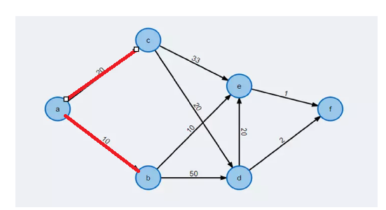
Đỉnh | Đỉnh kề | Q | Close
 |  | {(A,0)} | {}
A | B,C | (B,10) (C,20) | {A}
B | E,D | (C,20) (E,20) (D,60) | {A,B}
Chọn đỉnh xét tiếp theo là đỉnh với trọng số từ A đến đỉnh đó nhỏ nhất. Chọn đỉnh C.
i | A | B | C | D | E | F
Pre[i] | A | A | A | B | B

Slide 14
Đỉnh | Đỉnh kề | Q | Close
 |  | {(A,0)} | {}
A | B,C | (B,10) (C,20) | {A}
B | E,D | (C,20) (E,20) (D,60) | {A,B}
C | E, D | (E,20) (D,40) | {A,B,C}
Đỉnh C: Thêm C vào danh sách đỉnh đã xét.
C kề với E và D.
Thực hiện so sánh:
d[E]=min(d[E], d[C]+CE)=min(20, 20+33)=20
d[D]=min(d[D], d[C]+CD)=min(60, 20+20)=40
Đặt pre[D]=C
i | A | B | C | D | E | F
Pre[i] | A | A | A | B | B
i | A | B | C | D | E | F
Pre[i] | A | A | A | C | B

Slide 15
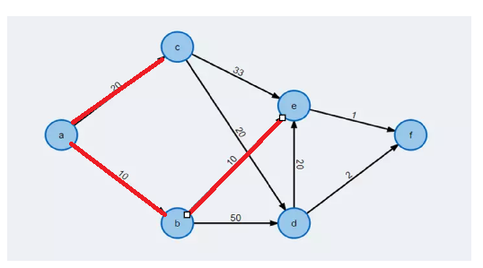
Đỉnh | Đỉnh kề | Q | Close
 |  | {(A,0)} | {}
A | B,C | (B,10) (C,20) | {A}
B | E,D | (C,20) (E,20) (D,60) | {A,B}
C | E, D | (E,20) (D,40) | {A,B,C}
Chọn đỉnh xét tiếp theo là đỉnh với trọng số từ A đến đỉnh đó nhỏ nhất. Chọn đỉnh E.
i | A | B | C | D | E | F
Pre[i] | A | A | A | C | B

Slide 16
Đỉnh | Đỉnh kề | Q | Close
 |  | {(A,0)} | {}
A | B,C | (B,10) (C,20) | {A}
B | E,D | (C,20) (E,20) (D,60) | {A,B}
C | E, D | (E,20) (D,40) | {A,B,C}
E | F | (F,21) (D,40) | {A,B,C,E}
Đỉnh E: Thêm E vào danh sách đỉnh đã xét.
E kề với F.
Thực hiện so sánh:
d[F]=min(d[F], d[E]+EF)=min(INF, 20+1)=21
Đặt pre[F]=E
i | A | B | C | D | E | F
Pre[i] | A | A | A | C | B | E

Slide 17
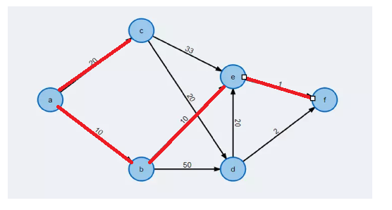
Đỉnh | Đỉnh kề | Q | Close
 |  | {(A,0)} | {}
A | B,C | (B,10) (C,20) | {A}
B | E,D | (C,20) (E,20) (D,60) | {A,B}
C | E, D | (E,20) (D,40) | {A,B,C}
E | F | (F,21) (D,40) | {A,B,C,E}
Chọn đỉnh xét tiếp theo là đỉnh với trọng số từ A đến đỉnh đó nhỏ nhất. Chọn đỉnh F.
i | A | B | C | D | E | F
Pre[i] | A | A | A | C | B | E

Slide 18
Đỉnh | Đỉnh kề | Q | Close
 |  | {(A,0)} | {}
A | B,C | (B,10) (C,20) | {A}
B | E,D | (C,20) (E,20) (D,60) | {A,B}
C | E, D | (E,20) (D,40) | {A,B,C}
E | F | (F,21) (D,40) | {A,B,C,E}
F | Không | D(40) | {A,B,C,E, F}
Đỉnh F: Thêm đỉnh F vào tập đỉnh đã xét. F không kề với đỉnh nào, nên không thực hiện so sánh đỉnh kề
i | A | B | C | D | E | F
Pre[i] | A | A | A | C | B | E

Slide 19
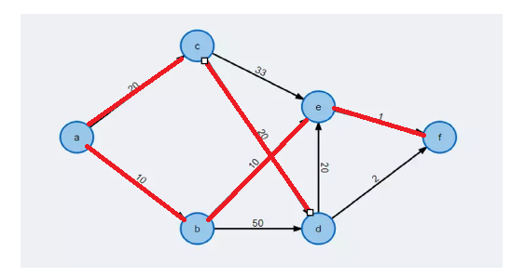
Đỉnh | Đỉnh kề | Q | Close
 |  | {(A,0)} | {}
A | B,C | (B,10) (C,20) | {A}
B | E,D | (C,20) (E,20) (D,60) | {A,B}
C | E, D | (E,20) (D,40) | {A,B,C}
E | F | (F,21) (D,40) | {A,B,C,E}
F | Không | D(40) | {A,B,C,E,F}
Chọn đỉnh xét tiếp theo là đỉnh với trọng số từ A đến đỉnh đó nhỏ nhất. Chọn đỉnh D.
i | A | B | C | D | E | F
Pre[i] | A | A | A | C | B | E

Slide 20
Đỉnh | Đỉnh kề | Q | Close
 |  | {(A,0)} | {}
A | B,C | (B,10) (C,20) | {A}
B | E,D | (C,20) (E,20) (D,60) | {A,B}
C | E, D | (E,20) (D,40) | {A,B,C}
E | F | (F,21) (D,40) | {A,B,C,E}
F | Không | D(40) | {A,B,C,E,F}
D | E,F | Rỗng | {A,B,C,D,E,F}
Xét đỉnh D: Thêm đỉnh D vào tập đỉnh đã xét.
D kề với E và F.
d[E]=min(20, 40+20)=20. Nên chúng ta không cần cập nhật đường đi của E cũng như thêm E vào hàng đợi.
Tương tự với đỉnh F.
Q rỗng. Kết thúc thuật toán
i | A | B | C | D | E | F
Pre[i] | A | A | A | C | B | E

Slide 21
Đỉnh | Đỉnh kề | Q | Close
 |  | {(A,0)} | {}
A | B,C | (B,10) (C,20) | {A}
B | E,D | (C,20) (E,20) (D,60) | {A,B}
C | E, D | (E,20) (D,40) | {A,B,C}
E | F | (F,21) (D,40) | {A,B,C,E}
F | Không | D(40) | {A,B,C,E,F}
D | E,F | Rỗng | {A,B,C,D,E,F}
Tìm path và đường đi ngắn nhất.
Tạo một vector<string>path, int d=0. Bắt đầu từ đỉnh kết thúc F. Thêm F vào path.
Cha hay pre[F] = E. Thêm E vào path. d=0+1=1
Pre[E]=B. Thêm B vào path. d=1+10=11
Pre[B]=A. Thêm A vào path. d=11+10=21
Lúc nào A trùng với đỉnh bắt đầu là A. Nên kết thúc vòng lặp
Ta có path: F, E, B, A.
Tiến hành reverse: A, B, F, E
i | A | B | C | D | E | F
Pre[i] | A | A | A | C | B | E

Slide 22
001
THUẬT TOÁN KRUSKAL
Tư tưởng của thuật toán Kruskal đó là ở mỗi bước bạn sẽ đưa thêm 1 cạnh có trọng số nhỏ nhất (chưa thuộc cây khung) vào cây khung nếu nó không tạo chu trình. Để code được thuật toán Kruskal các bạn cần biết cấu trúc dữ liệu DSU.
Thuật toán sẽ kết thúc nếu tìm đủ N - 1 cạnh hoặc không còn cạnh nào chưa nằm trong cây khung.

Slide 23
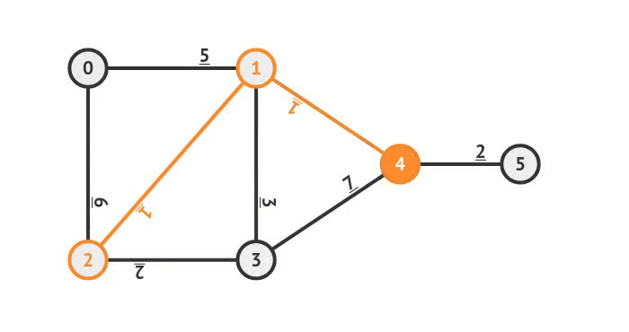

Slide 24
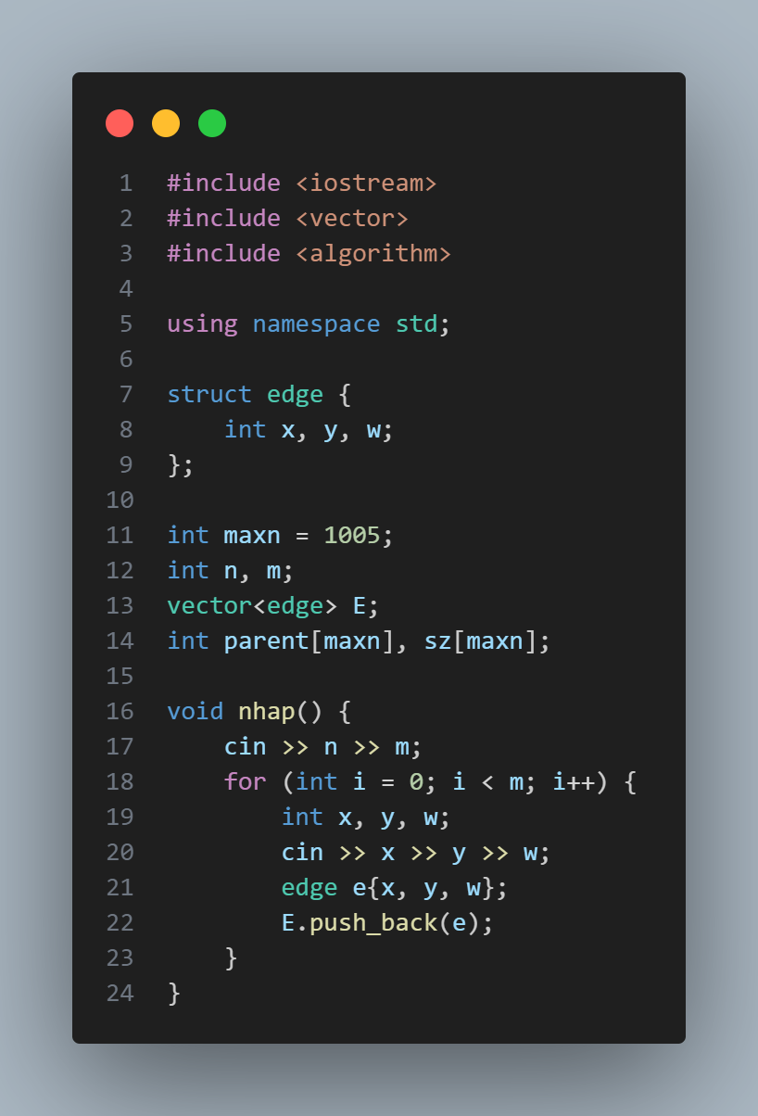
Khai báo cấu trúc edge để lưu trữ thông tin về các cạnh của đồ thị, với x là đỉnh đầu, y là đỉnh cuối và w là trọng số của cạnh.
maxn: Kích thước tối đa của đồ thị.
n: Số đỉnh của đồ thị.
m: Số cạnh của đồ thị.
E: Tập các cạnh của đồ thị.
parent: Mảng lưu trữ cha của mỗi đỉnh trong cây đại diện.
sz: Mảng lưu trữ kích thước của mỗi cây con trong cây đại diện.
Hàm nhap(): Hàm này đọc đầu vào, bao gồm số đỉnh, số cạnh và thông tin về các cạnh. Sau đó, các cạnh được lưu trữ trong vector E.

Slide 25
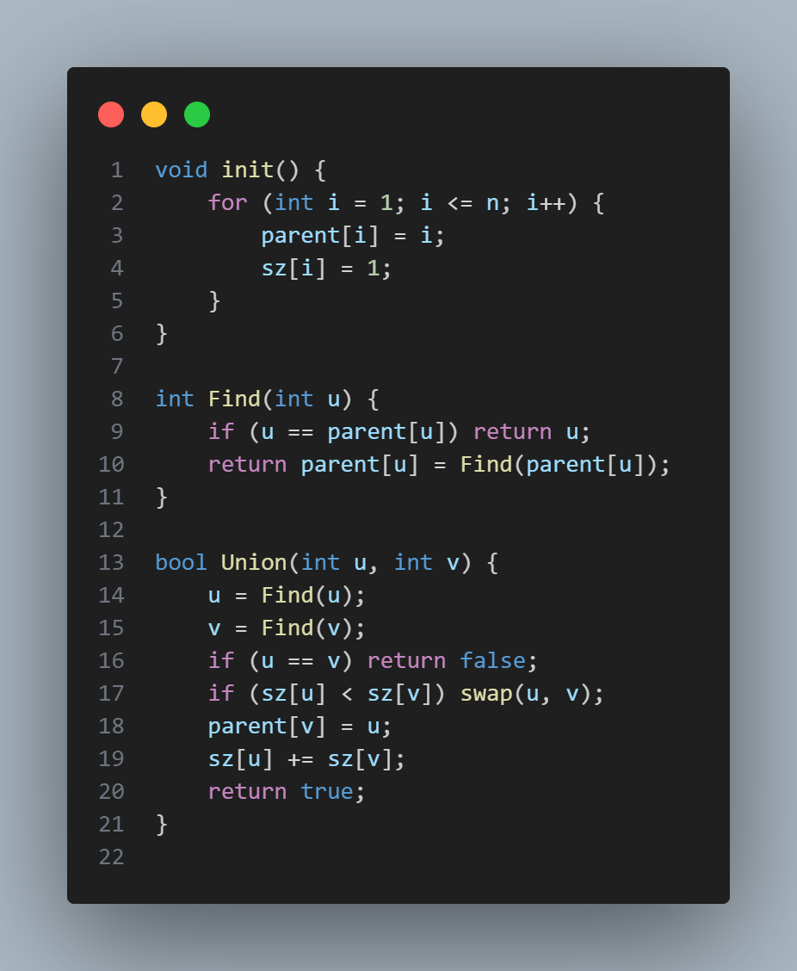
init(): Hàm này khởi tạo mỗi đỉnh là cha của chính nó và kích thước của mỗi cây con là 1.
Find(int u): Hàm này tìm đại diện của tập hợp chứa u. Nó sử dụng kỹ thuật nén đường đi (path compression) để tối ưu hóa, bằng cách gán trực tiếp cha của u là đại diện của tập hợp.
Union(int u, int v): Hàm này hợp nhất hai tập hợp chứa u và v. Nếu u và v đã thuộc cùng một tập hợp, nó trả về false. Nếu không, nó hợp nhất hai tập hợp bằng cách gán đại diện của tập hợp chứa v là u, và cập nhật kích thước của cây con.

Slide 26
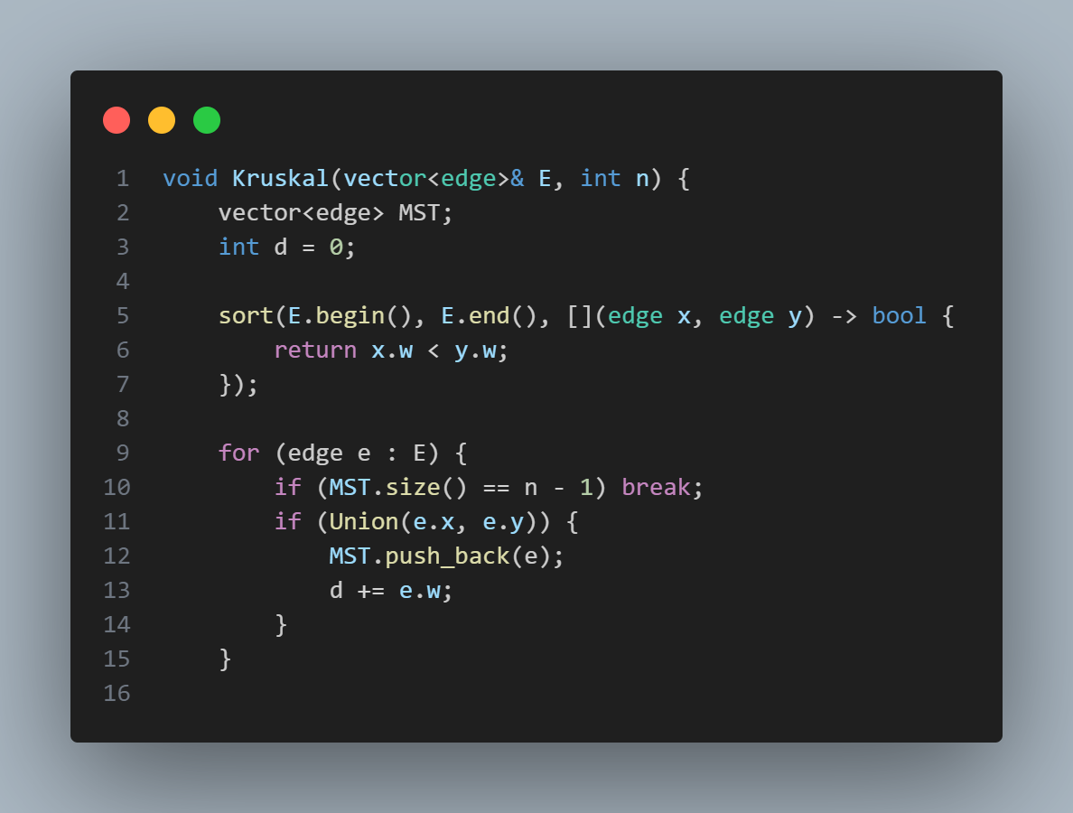
Vector<edge> MST: Tạo một vector để lưu trữ các cạnh của cây khung nhỏ nhất (MST).
if (Union(e.x, e.y)) { MST.push_back(e); d += e.w; }: Kiểm tra xem hai đỉnh của cạnh e có thuộc cùng một tập hợp không (bằng cách sử dụng hàm Union). Nếu không, thêm cạnh này vào MST và cộng trọng số của cạnh này vào tổng trọng số d.

Slide 27
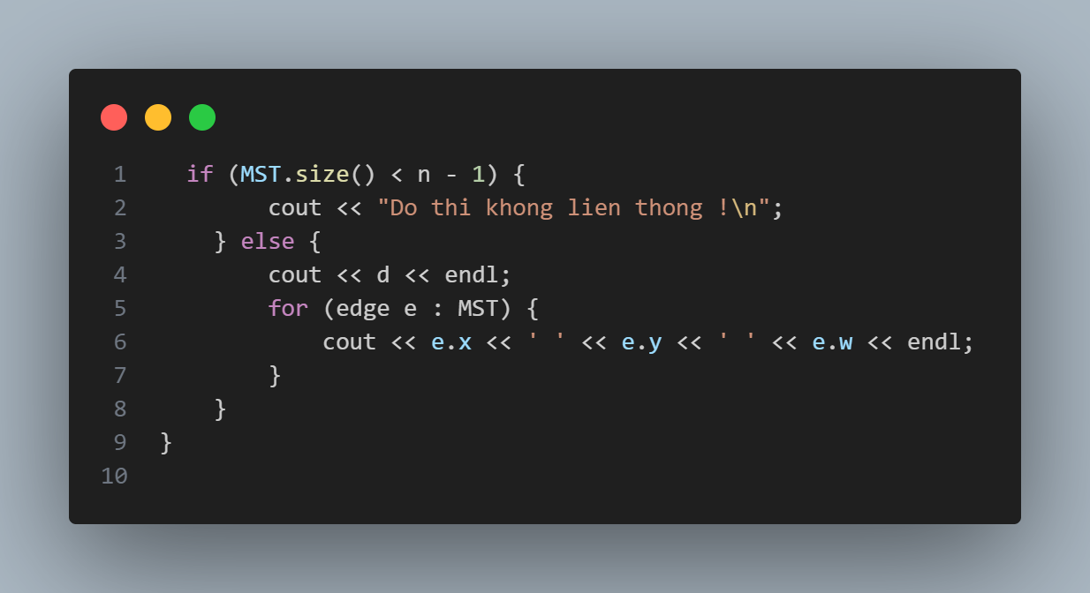
if (MST.size() < n - 1) { cout << "Do thi khong lien thong !\n"; }: Nếu số lượng cạnh trong MST ít hơn n-1, nghĩa là đồ thị không liên thông, in ra thông báo "Đồ thị không liên thông".
else { cout << d << endl; for (edge e : MST) { cout << e.x << ' ' << e.y << ' ' << e.w << endl; } }: Nếu không, in ra tổng trọng số của MST và danh sách các cạnh trong MST.

Slide 28
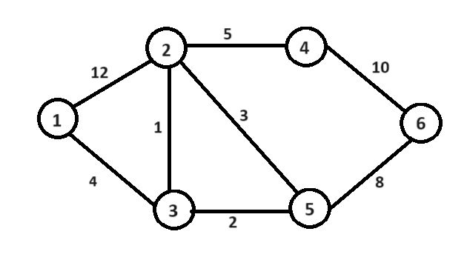
Nhập vào các cặp đỉnh kèm theo trọng số giữa chúng, sau đó sắp xếp theo thứ tự tăng dần
Cặp cạnh | Trọng số
(1,2) | 12
(1,3) | 4
(2,3) | 1
(2,4) | 5
(2,5) | 3
(3,5) | 2
(4,6) | 10
(5,6) | 8
Cặp cạnh | Trọng số
(2,3) | 1
(3,5) | 2
(2,5) | 3
(1,3) | 4
(2,4) | 5
(5,6) | 8
(4,6) | 10
(1,2) | 12

Slide 29
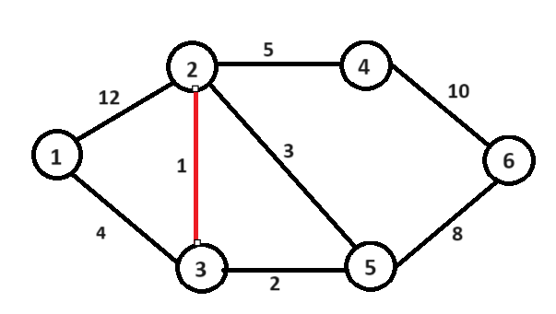
Cặp cạnh | Trọng số
(2,3) | 1
(3,5) | 2
(2,5) | 3
(1,3) | 4
(2,4) | 5
(5,6) | 8
(4,6) | 10
(1,2) | 12
Parent[i]
1 | 1
2 | 2
3 | 3
4 | 4
5 | 5
6 | 6
i | Parent[i]
1 | 1
2 | 2
3 | 1
4 | 4
5 | 5
6 | 6
Xét cặp đỉnh (2,3): parent[2] khác parent[3], nên tiến hành đặt parent[3]=2, sz[2]=sz[2]+sz[3]=1+1=2.
i | sz[i]
1 | 1
2 | 2
3 | 1
4 | 1
5 | 1
6 | 1

Slide 30
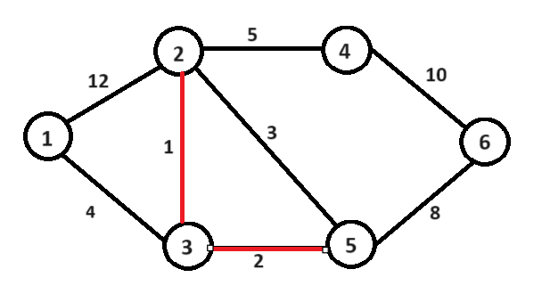
Cặp cạnh | Trọng số
(2,3) | 1
(3,5) | 2
(2,5) | 3
(1,3) | 4
(2,4) | 5
(5,6) | 8
(4,6) | 10
(1,2) | 12
Parent[i]
1 | 1
2 | 2
3 | 2
4 | 4
5 | 2
6 | 6
Parent[i]
1 | 1
2 | 2
3 | 3
4 | 4
5 | 5
6 | 6
Parent[i]
1 | 1
2 | 2
3 | 2
4 | 4
5 | 5
6 | 6
Xét cặp đỉnh (3,5): parent[3] khác parent[5] nên tiến hành đặt parent[5]=2, sz[3]=sz[3]+sz[5]=1+1=2.
sz[i]
1 | 1
2 | 2
3 | 1
4 | 1
5 | 1
6 | 1
sz[i]
1 | 1
2 | 2
3 | 2
4 | 1
5 | 1
6 | 1

Slide 31
Cặp cạnh | Trọng số
(2,3) | 1
(3,5) | 2
(2,5) | 3
(1,3) | 4
(2,4) | 5
(5,6) | 8
(4,6) | 10
(1,2) | 12
Parent[i]
1 | 1
2 | 2
3 | 2
4 | 4
5 | 2
6 | 6
Parent[i]
1 | 1
2 | 2
3 | 3
4 | 4
5 | 5
6 | 6
Parent[i]
1 | 1
2 | 2
3 | 2
4 | 4
5 | 5
6 | 6
Xét cặp đỉnh (2,5): parent[2] = parent[5], nên không xét cặp đỉnh này
sz[i]
1 | 1
2 | 1
3 | 2
4 | 1
5 | 1
6 | 1
sz[i]
1 | 1
2 | 2
3 | 2
4 | 1
5 | 1
6 | 1

Slide 32
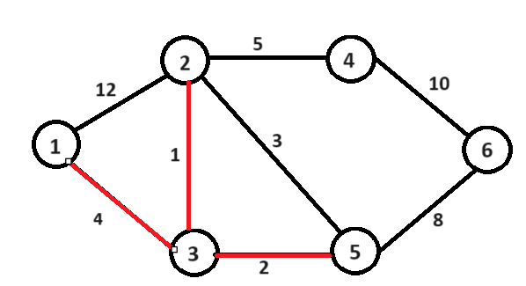
Parent[i]
1 | 1
2 | 2
3 | 2
4 | 4
5 | 2
6 | 6
Cặp cạnh | Trọng số
(2,3) | 1
(3,5) | 2
(2,5) | 3
(1,3) | 4
(2,4) | 5
(5,6) | 8
(4,6) | 10
(1,2) | 12
Parent[i]
1 | 2
2 | 2
3 | 2
4 | 4
5 | 2
6 | 6
Parent[i]
1 | 1
2 | 2
3 | 3
4 | 4
5 | 5
6 | 6
Parent[i]
1 | 1
2 | 2
3 | 2
4 | 4
5 | 5
6 | 6
Xét cặp đỉnh (1,3): parent[1] khác parent[3], và sz[1] < sz[3] nên parent[1]=2, sz[3]=sz[3]+sz[1]=3
sz[i]
1 | 1
2 | 2
3 | 3
4 | 1
5 | 1
6 | 1
sz[i]
1 | 1
2 | 1
3 | 2
4 | 1
5 | 1
6 | 1
sz[i]
1 | 1
2 | 2
3 | 2
4 | 1
5 | 1
6 | 1

Slide 33
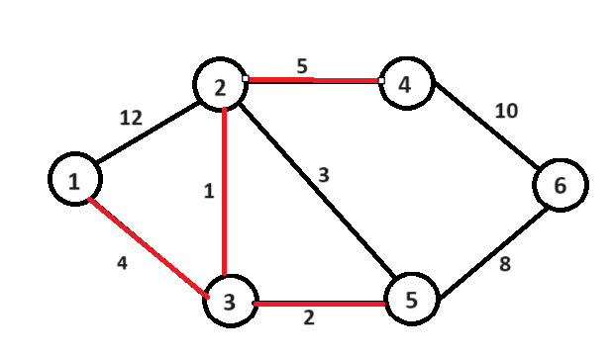
Parent[i]
1 | 1
2 | 2
3 | 2
4 | 4
5 | 2
6 | 6
Parent[i]
1 | 2
2 | 2
3 | 2
4 | 2
5 | 2
6 | 6
Cặp cạnh | Trọng số
(2,3) | 1
(3,5) | 2
(2,5) | 3
(1,3) | 4
(2,4) | 5
(5,6) | 8
(4,6) | 10
(1,2) | 12
Parent[i]
1 | 2
2 | 2
3 | 2
4 | 4
5 | 2
6 | 6
Parent[i]
1 | 1
2 | 2
3 | 3
4 | 4
5 | 5
6 | 6
Parent[i]
1 | 1
2 | 2
3 | 2
4 | 4
5 | 5
6 | 6
Xét cặp đỉnh (2,4): parent[2] khác parent[4], và sz[4] < sz[2] nên parent[4]=2, sz[2]=sz[2]+sz[4]=3
sz[i]
1 | 1
2 | 3
3 | 3
4 | 1
5 | 1
6 | 1
sz[i]
1 | 1
2 | 1
3 | 2
4 | 1
5 | 1
6 | 1
sz[i]
1 | 1
2 | 2
3 | 2
4 | 1
5 | 1
6 | 1

Slide 34
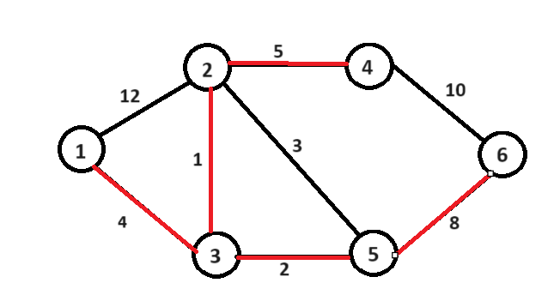
Parent[i]
1 | 1
2 | 2
3 | 2
4 | 4
5 | 2
6 | 6
Parent[i]
1 | 2
2 | 2
3 | 2
4 | 2
5 | 2
6 | 6
Parent[i]
1 | 2
2 | 2
3 | 2
4 | 4
5 | 2
6 | 6
Cặp cạnh | Trọng số
(2,3) | 1
(3,5) | 2
(2,5) | 3
(1,3) | 4
(2,4) | 5
(5,6) | 8
(4,6) | 10
(1,2) | 12
Parent[i]
1 | 2
2 | 2
3 | 2
4 | 2
5 | 2
6 | 2
Parent[i]
1 | 1
2 | 2
3 | 3
4 | 4
5 | 5
6 | 6
Parent[i]
1 | 1
2 | 2
3 | 2
4 | 4
5 | 5
6 | 6
Xét cặp đỉnh (5,6): parent[5] khác parent[6], và sz[4] = sz[2] nên parent[6]=2, sz[5]=sz[5]+sz[6]=2
sz[i]
1 | 1
2 | 1
3 | 2
4 | 1
5 | 1
6 | 1
sz[i]
1 | 1
2 | 3
3 | 3
4 | 1
5 | 1
6 | 1
sz[i]
1 | 1
2 | 3
3 | 3
4 | 1
5 | 2
6 | 1

Slide 35
Parent[i]
1 | 1
2 | 2
3 | 2
4 | 4
5 | 2
6 | 6
Parent[i]
1 | 2
2 | 2
3 | 2
4 | 2
5 | 2
6 | 6
Parent[i]
1 | 2
2 | 2
3 | 2
4 | 4
5 | 2
6 | 6
Cặp cạnh | Trọng số
(2,3) | 1
(3,5) | 2
(2,5) | 3
(1,3) | 4
(2,4) | 5
(5,6) | 8
(4,6) | 10
(1,2) | 12
Parent[i]
1 | 2
2 | 2
3 | 2
4 | 2
5 | 2
6 | 2
Parent[i]
1 | 1
2 | 2
3 | 3
4 | 4
5 | 5
6 | 6
Parent[i]
1 | 1
2 | 2
3 | 2
4 | 4
5 | 5
6 | 6
Xét cặp đỉnh (4,6): parent[5] bằng parent[6] nên không xét cặp đỉnh này.
sz[i]
1 | 1
2 | 3
3 | 3
4 | 1
5 | 2
6 | 1
sz[i]
1 | 1
2 | 1
3 | 2
4 | 1
5 | 1
6 | 1
sz[i]
1 | 1
2 | 2
3 | 2
4 | 1
5 | 1
6 | 1

Slide 36
Parent[i]
1 | 1
2 | 2
3 | 2
4 | 4
5 | 2
6 | 6
Parent[i]
1 | 2
2 | 2
3 | 2
4 | 2
5 | 2
6 | 6
Parent[i]
1 | 2
2 | 2
3 | 2
4 | 4
5 | 2
6 | 6
Cặp cạnh | Trọng số
(2,3) | 1
(3,5) | 2
(2,5) | 3
(1,3) | 4
(2,4) | 5
(5,6) | 8
(4,6) | 10
(1,2) | 12
Parent[i]
1 | 2
2 | 2
3 | 2
4 | 2
5 | 2
6 | 2
Parent[i]
1 | 1
2 | 2
3 | 3
4 | 4
5 | 5
6 | 6
Parent[i]
1 | 1
2 | 2
3 | 2
4 | 4
5 | 5
6 | 6
Xét cặp đỉnh (1,2): parent[1] bằng parent[2] nên không xét cặp đỉnh này.
sz[i]
1 | 1
2 | 3
3 | 3
4 | 1
5 | 2
6 | 1
sz[i]
1 | 1
2 | 1
3 | 2
4 | 1
5 | 1
6 | 1
sz[i]
1 | 1
2 | 2
3 | 2
4 | 1
5 | 1
6 | 1

Slide 37
001
THUẬT TOÁN PRIM
Tư tưởng của thuật toán Prim đó là duy trì 2 tập đỉnh gồm tập đỉnh ban đầu V và MST là tập đỉnh cây khung. Thuật toán Prim sẽ bắt đầu với 1 đỉnh bất kỳ của đồ thị.
Mỗi bước sẽ chọn 1 cạnh có trọng số nhỏ nhất mà 1 đỉnh thuộc tập V, đỉnh còn lại thuộc tập MST và đưa đỉnh vào cây khung. Cập nhật lại V và MST
Thuật toán sẽ kết thúc khi cây khung đủ n-1 cạnh hoặc tập V rỗng

Slide 38
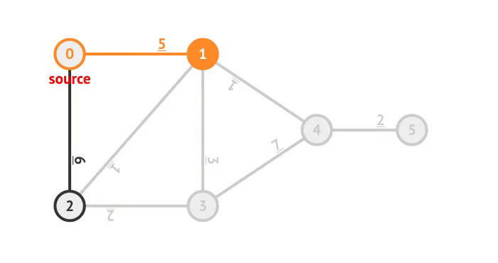

Slide 39
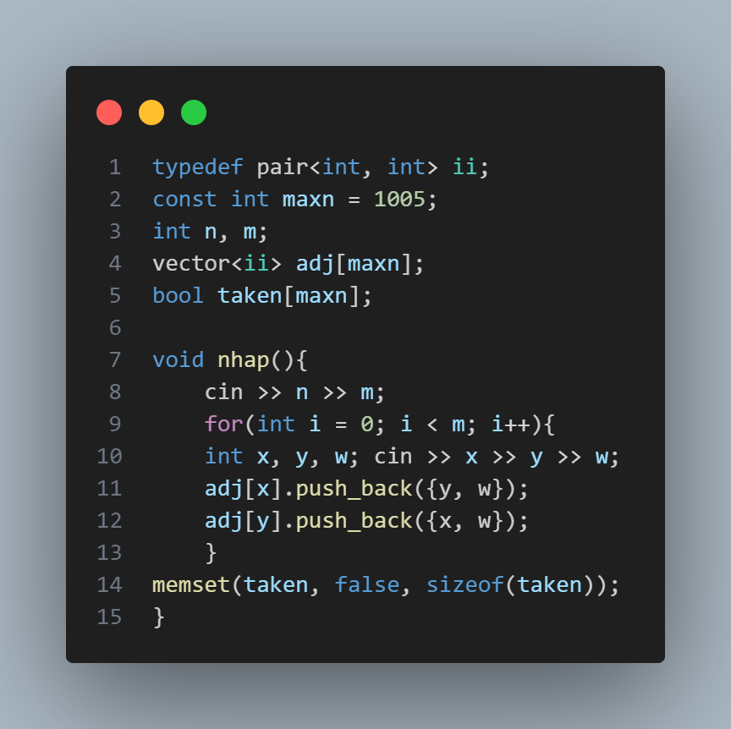
typedef pair<int, int> ii;: Định nghĩa một alias ii cho pair<int, int>.
int n, m: Khai báo hai biến n là số đỉnh và m là số cạnh của đồ thị.
vector<ii> adj[maxn]: Khai báo một mảng adj gồm maxn phần tử, mỗi phần tử là một vector chứa các cặp ii. adj[i] lưu trữ danh sách các cạnh kề với đỉnh i.
bool taken[maxn]: Khai báo một mảng taken gồm maxn phần tử kiểu bool để đánh dấu các đỉnh đã được chọn (trong thuật toán Prim).
void nhap(): Hàm nhap để nhập dữ liệu từ bàn phím. Đầu tiên, nhập số đỉnh n và số cạnh m. Nhập giá trị cho hai đỉnh x và y, và trọng số w giữa hai đỉnh. Sau đó push back {y,w} vào danh sách đỉnh kề của x. Đồng thời, push back {x,w} vào danh sách đỉnh kề của y.
memset(taken, false, sizeof(taken)): Khởi tạo mảng taken với tất cả các phần tử là false. Điều này đảm bảo rằng không có đỉnh nào được đánh dấu là đã chọn trước khi bắt đầu thuật toán Prim.

Slide 40
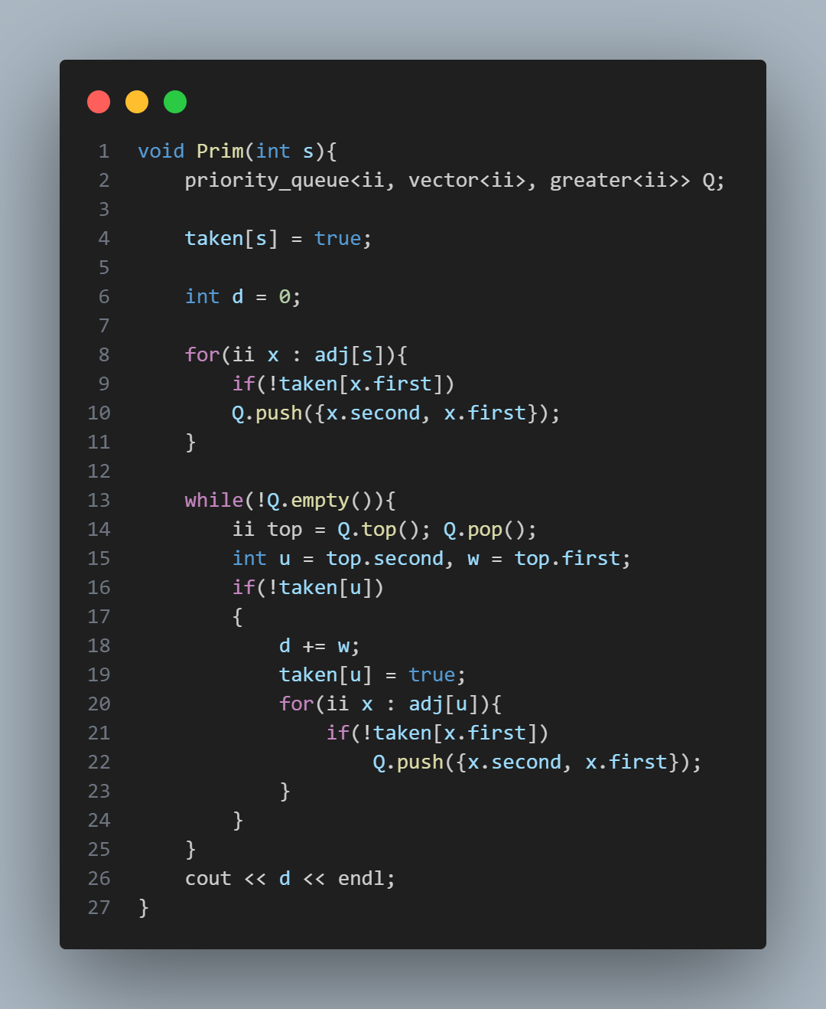
Khởi tạo priority_queue để lưu các cặp pair gồm first là trọng số, second là đỉnh, để nhanh chóng tìm ra cạnh có độ dài ngắn nhất.
Gán đỉnh s trong taken là true (vì là đỉnh bắt đầu)
Đặt d là độ dài cây khung (ban đầu bằng 0)
Duyệt qua các đỉnh kề với đỉnh s, nếu chưa thuộc tập MST thì đưa đỉnh với trọng số của cạnh đó vào hàng đợi ưu tiên.
Tiến hành vòng lặp while với điều kiện dừng: khi hàng đợi ưu tiên không còn phần tử.
Đầu tiên, lấy phần tử ở đầu hàng đợi gán cho biến top và xóa phần tử đó khỏi hàng đợi.
Sau đó, đặt u là đỉnh và w là trọng số, tiến hành kiểm tra đỉnh u có thuộc tập MST hay không.
Nếu đã trong tập MST, bỏ qua đỉnh này và tiếp tục vòng lặp.
Nếu không, đánh dấu đỉnh này đã thuộc tập MST, đồng thời cập nhật độ dài cây khung. Sau đó, duyệt các đỉnh kề với đỉnh u để đưa vào hàng đợi, và tiếp tục vòng lặp

Slide 41
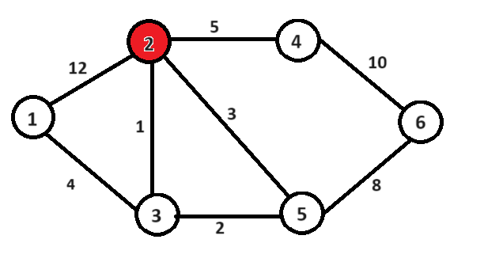
Bắt đầu từ đỉnh 2: Đầu tiên, đặt visited[2]=true.
Đỉnh 2 kề với 3, 4, 5 , cả 3 đỉnh đều chưa được xét nên các cặp {đỉnh kề, trọng số} {3,1} {4,5}, {5,3} sẽ được thêm vào hàng đợi ưu tiên Q với trọng số tăng dần.
i | Visited[i]
1 | false
2 | false
3 | false
4 | false
5 | false
6 | false
i | Visited[i]
1 | false
2 | true
3 | false
4 | false
5 | false
6 | false
Hàng đợi ưu tiên Q | 3 | 5 | 4
 | 1 | 3 | 5

Slide 42
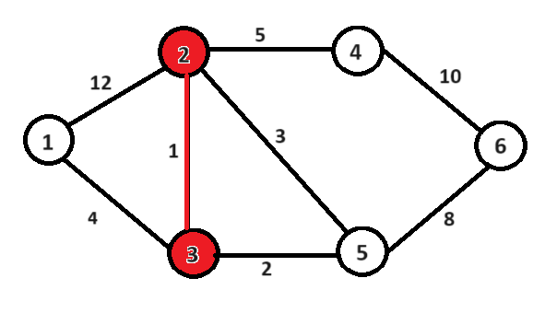
Lấy cặp {3,1} từ hàng đợi (vì trọng số nhỏ nhất): Đặt visited[3]=true.
Đỉnh 3 kề với 1, 5, 2, đỉnh 2 đã được xét, đỉnh 1 và 5 chưa được xét, nên cặp {1,4}, {5,2} sẽ được thêm vào hàng đợi ưu tiên Q với trọng số tăng dần.
Hàng đợi ưu tiên Q | 4 | 5
 | 5 | 3
Hàng đợi ưu tiên Q | 5 | 5 | 1 | 4
 | 2 | 3 | 4 | 5
i | Visited[i]
1 | false
2 | false
3 | false
4 | false
5 | false
6 | false
Hàng đợi ưu tiên Q | 3 | 4 | 5
 | 1 | 5 | 3
i | Visited[i]
1 | false
2 | true
3 | true
4 | false
5 | false
6 | false
i | Visited[i]
1 | false
2 | true
3 | false
4 | false
5 | false
6 | false

Slide 43
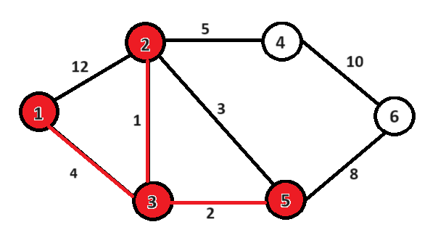
Lấy cặp (5,2) từ hàng đợi (vì trọng số nhỏ nhất): Đặt visited[5]=true.
Đỉnh 5 kề với 2,3 và 6, đỉnh 2 và 3 đã được xét, đỉnh 6 chưa được xét, nên cặp {6,8} sẽ được thêm vào hàng đợi ưu tiên Q với trọng số tăng dần.
i | Visited[i]
1 | false
2 | false
3 | false
4 | false
5 | false
6 | false
i | Visited[i]
1 | false
2 | true
3 | true
4 | false
5 | false
6 | false
i | Visited[i]
1 | false
2 | true
3 | true
4 | false
5 | true
6 | false
Hàng đợi ưu tiên Q | 5 | 5 | 1 | 4
 | 2 | 3 | 4 | 5
i | Visited[i]
1 | false
2 | true
3 | false
4 | false
5 | false
6 | false
Hàng đợi ưu tiên Q | 5 | 1 | 4
 | 3 | 4 | 5
Hàng đợi ưu tiên Q | 5 | 1 | 4 | 6
 | 3 | 4 | 5 | 8

Slide 44
Lấy cặp (5,3) từ hàng đợi (vì trọng số nhỏ nhất): Vì visited[5]=true. Nên bỏ qua.
i | Visited[i]
1 | false
2 | false
3 | false
4 | false
5 | false
6 | false
i | Visited[i]
1 | false
2 | true
3 | true
4 | false
5 | false
6 | false
i | Visited[i]
1 | false
2 | true
3 | true
4 | false
5 | true
6 | false
i | Visited[i]
1 | false
2 | true
3 | false
4 | false
5 | false
6 | false
Hàng đợi ưu tiên Q | 5 | 1 | 4 | 6
 | 3 | 4 | 5 | 8
Hàng đợi ưu tiên Q | 1 | 4 | 6
 | 4 | 5 | 8

Slide 45
Lấy cặp (1,4) từ hàng đợi (vì trọng số nhỏ nhất): Đặt visited[1]=true.
Đỉnh 1 kề với 2 và 3, đỉnh 2 và 3 đã được xét, nên tiếp tục xét cặp đỉnh front của HDUT Q
Hàng đợi ưu tiên Q | 4 | 6
 | 5 | 8
i | Visited[i]
1 | true
2 | true
3 | true
4 | false
5 | true
6 | false
Hàng đợi ưu tiên Q | 1 | 4 | 6
 | 4 | 5 | 8
i | Visited[i]
1 | false
2 | false
3 | false
4 | false
5 | false
6 | false
i | Visited[i]
1 | false
2 | true
3 | true
4 | false
5 | false
6 | false
i | Visited[i]
1 | false
2 | true
3 | true
4 | false
5 | true
6 | false
i | Visited[i]
1 | false
2 | true
3 | false
4 | false
5 | false
6 | false

Slide 46
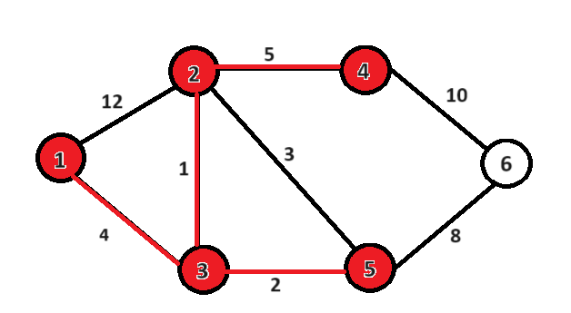
Lấy cặp (4,5) từ hàng đợi (vì trọng số nhỏ nhất): Đặt visited[4]=true.
Đỉnh 4 kề với 2 và 6, đỉnh 2 đã được xét, đỉnh 6 chưa được xét nên thêm {6,10} vào HDUT Q
i | Visited[i]
1 | true
2 | true
3 | true
4 | true
5 | true
6 | false
i | Visited[i]
1 | true
2 | true
3 | true
4 | false
5 | true
6 | false
i | Visited[i]
1 | false
2 | false
3 | false
4 | false
5 | false
6 | false
i | Visited[i]
1 | false
2 | true
3 | true
4 | false
5 | false
6 | false
i | Visited[i]
1 | false
2 | true
3 | true
4 | false
5 | true
6 | false
i | Visited[i]
1 | false
2 | true
3 | false
4 | false
5 | false
6 | false
Hàng đợi ưu tiên Q | 4 | 6
 | 5 | 8
Hàng đợi ưu tiên Q | 6
 | 8
Hàng đợi ưu tiên Q | 6 | 6
 | 8 | 10

Slide 47
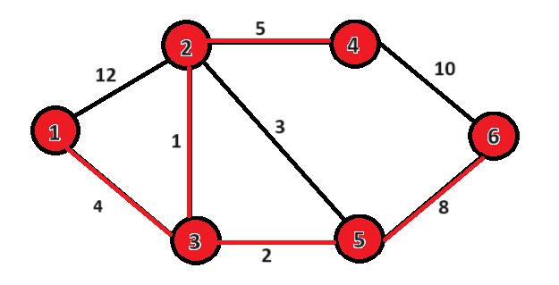
Lấy cặp (6,8) từ hàng đợi (vì trọng số nhỏ nhất): Đặt visited[6]=true.
Đỉnh 6 kề với 4 và 5, nên bỏ qua. Xét tiếp front của HDUT Q
Lấy cặp (6,8) từ hàng đợi, vì đỉnh 6 đã được xét, hang đợi ưu tiên rỗng, kết thúc thuật toán
i | Visited[i]
1 | true
2 | true
3 | true
4 | true
5 | true
6 | true
Hàng đợi ưu tiên Q
i | Visited[i]
1 | true
2 | true
3 | true
4 | true
5 | true
6 | false
Hàng đợi ưu tiên Q | 6 | 6
 | 8 | 10
i | Visited[i]
1 | true
2 | true
3 | true
4 | false
5 | true
6 | false
Hàng đợi ưu tiên Q | 6
 | 10
i | Visited[i]
1 | false
2 | false
3 | false
4 | false
5 | false
6 | false
i | Visited[i]
1 | false
2 | true
3 | true
4 | false
5 | false
6 | false
i | Visited[i]
1 | false
2 | true
3 | true
4 | false
5 | true
6 | false
i | Visited[i]
1 | false
2 | true
3 | false
4 | false
5 | false
6 | false

Slide 48
SO SÁNH
Thuật toán Tiêu chí so sánh | Dijkstra | Kruskal | Prim
Mục đích | Tìm đường đi ngắn nhất | Tìm cây khung nhỏ nhất | Tìm cây khung nhỏ nhất
Loại đồ thị | đồ thị có trọng số không âm. | đồ thị không có hướng và có trọng số. | đồ thị không có hướng và có trọng số.
Phương pháp | Sử dụng cấu trúc dữ liệu như hàng đợi ưu tiên (priority queue) để liên tục chọn đỉnh có khoảng cách ngắn nhất từ nguồn. | Sắp xếp các cạnh theo trọng số tăng dần và thêm vào cây khung nếu không tạo chu trình (cycle). Sử dụng cấu trúc dữ liệu tập hợp rời rạc (disjoint-set). | Bắt đầu từ một đỉnh, liên tục thêm cạnh có trọng số nhỏ nhất kết nối đỉnh đã chọn với các đỉnh chưa chọn.
Độ phức tạp thời gian | O(V^2) với ma trận trọng số hoặc O(E + V log V) với hàng đợi ưu tiên và danh sách kề (adjacency list). | O(E log E) hoặc O(E log V) với cấu trúc dữ liệu tập hợp rời rạc. | O(V^2) với ma trận trọng số hoặc O(E + V log V) với hàng đợi ưu tiên và danh sách kề.
Ứng dụng | Tìm đường đi ngắn nhất trong mạng lưới giao thông, mạng máy tính | Thiết kế mạng lưới tối ưu, mạch điện | Thiết kế mạng lưới tối ưu, mạch điện

Slide 49
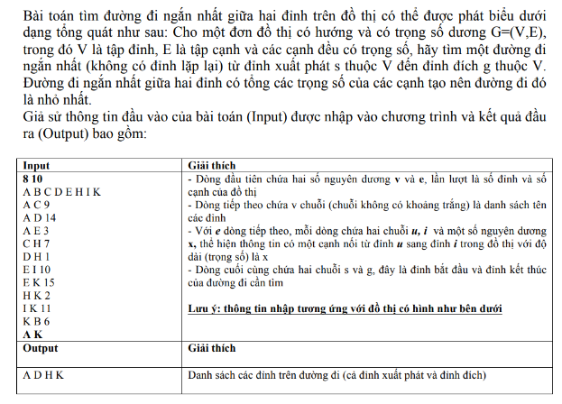
BÀI TẬP

Slide 50
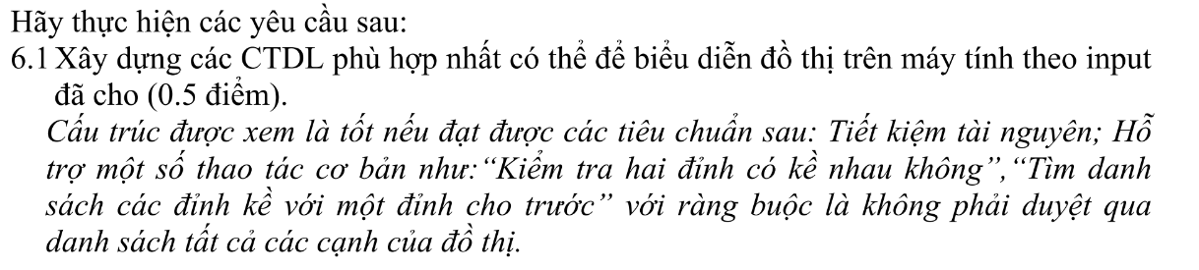
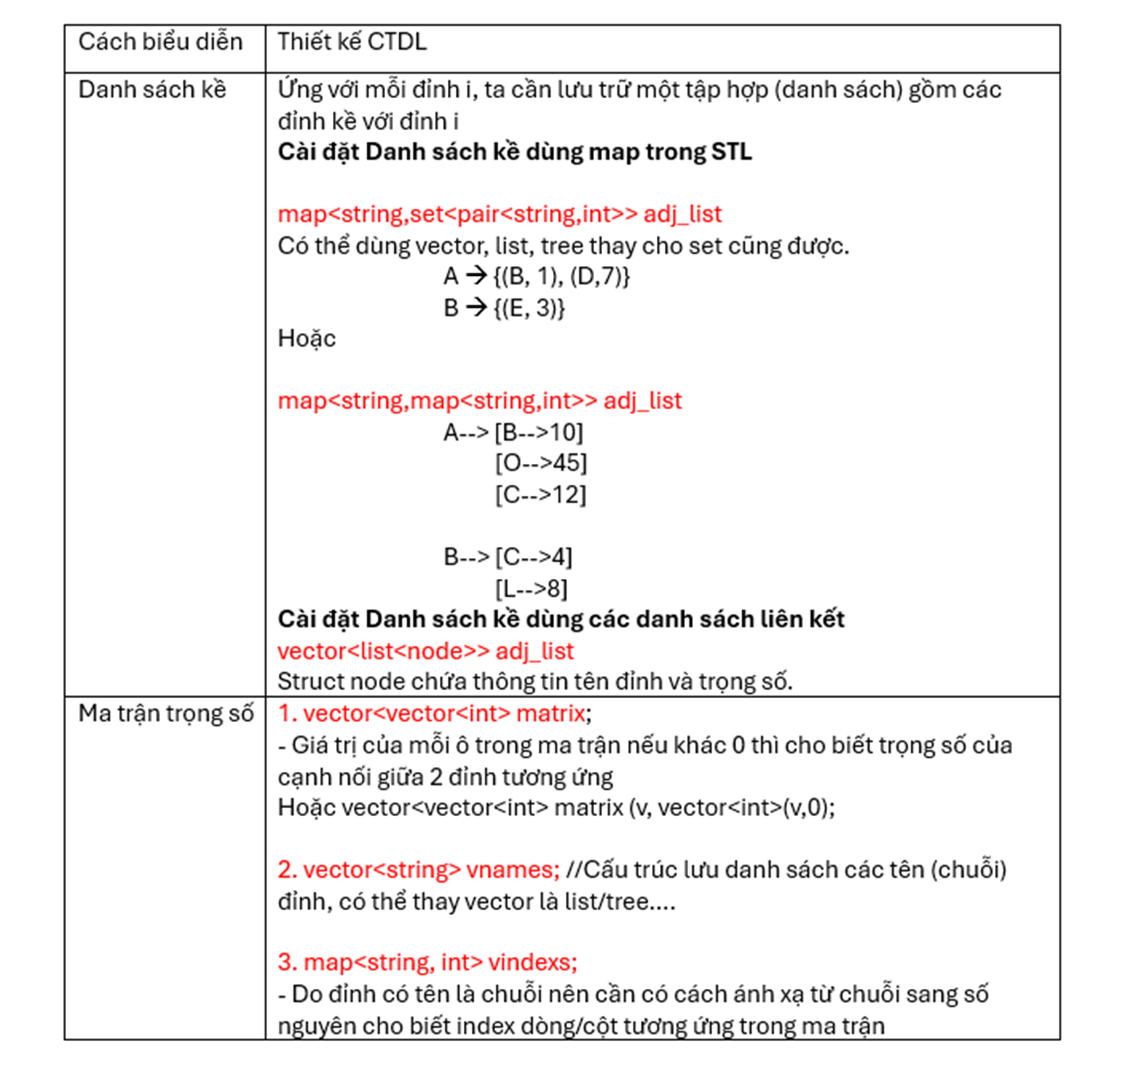
BÀI TẬP

Slide 51
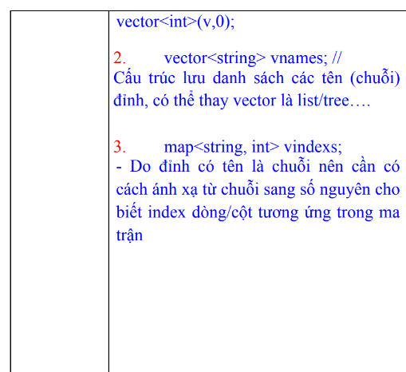
BÀI TẬP

Slide 52
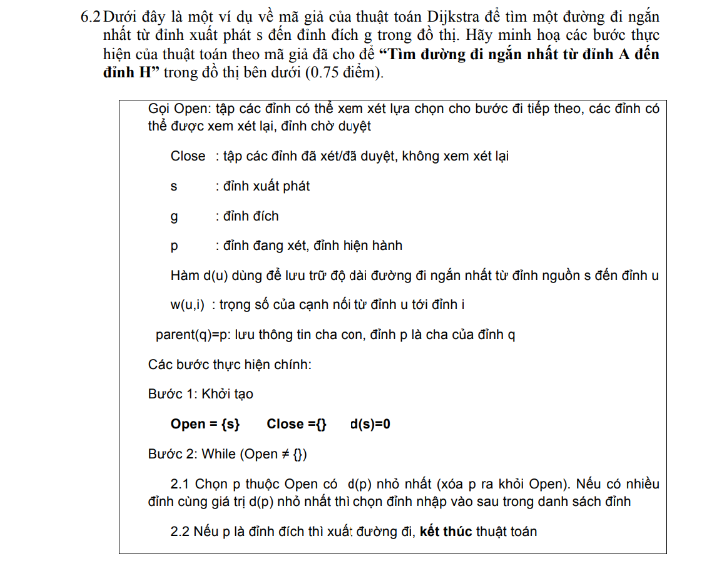
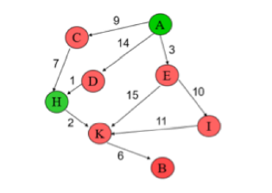
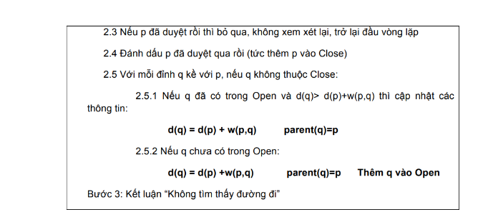
Đỉnh | Đỉnh kề | Open | Close
 |  | {(A,0)} | {}
A | C,D,E
E | I,K
C | H
I | K
D | H
H | Kết thúc

Slide 53
Đỉnh | Đỉnh kề | Open | Close
 |  | {(A,0)} | {}
A | C,D,E | {(C,9),(D,14),(E,3)} | {A}
E | I,K | {(C,9),(D,14),(I,13),K(18)} | {A,E}
C | H | {(D,14),(I,13),(K,18),(H,16)} | {A,E,C}
I | K | {(D,14),(K,18),(H,16),(K,24)} | {A,E,C,I}
D | H | {(K,18),(H,16),(H,15)} | {A,E,C,I,D}
H | Kết thúc
Kết luận đường đi bằng cách truy ngược theo quan hệ cha – con:
cha (H)=D
cha(D)=A
=> Ta có đường đi là A->D->H

Slide 54
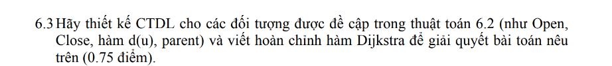
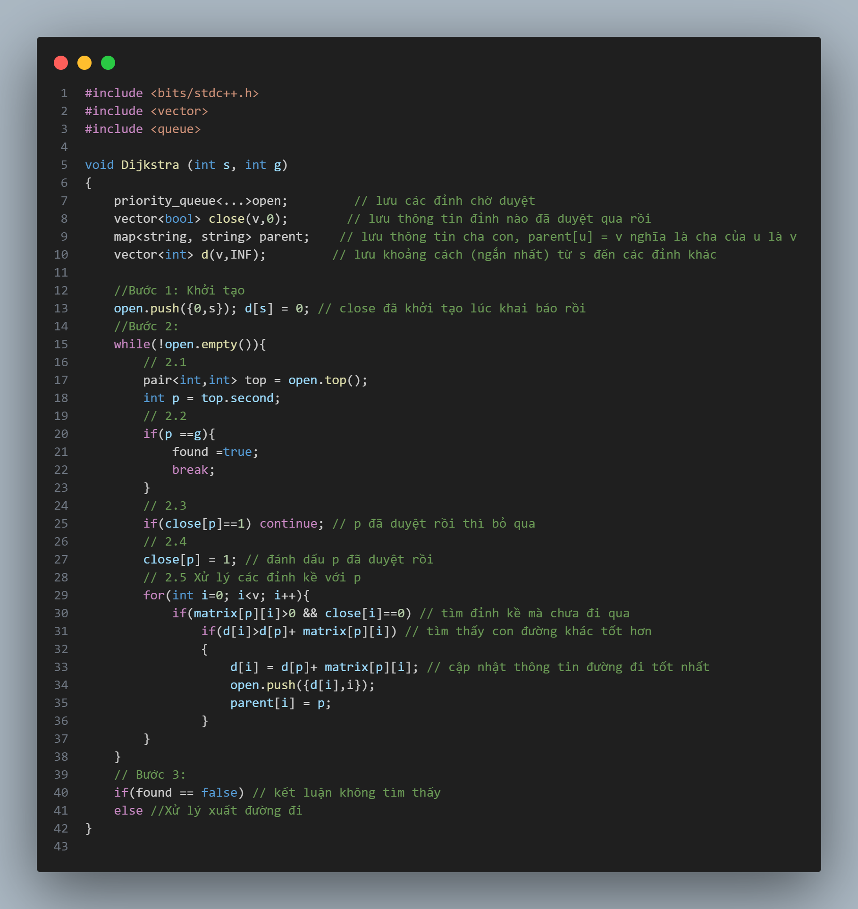

Slide 56
Cảm ơn thầy cô và các bạn đã theo dõi!

